Slide 1
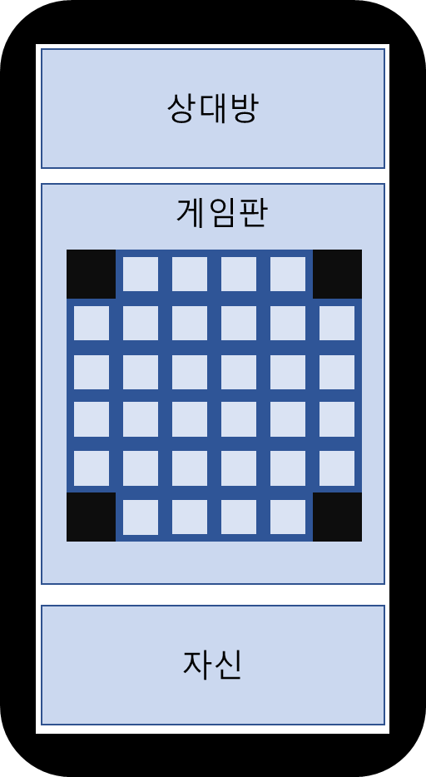
방찾기
방 목록
스플래시 이미지
방찾기
빨간색 놓을 차례
파란색 놓을 차례

Slide 2

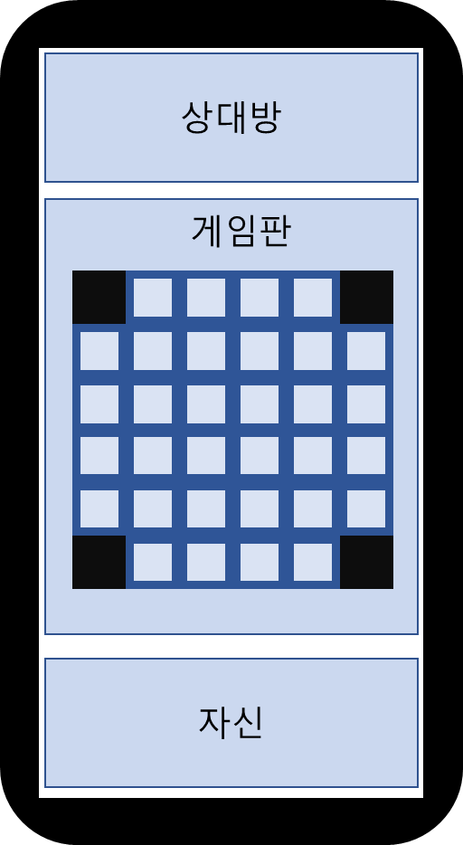
방 생성
DB(mysql)
서버(socket통신)
스플래시 이미지
DB에 데이터 삽입
{id: “A10BC”(랜덤)}
삽입
방찾기
삽입결과 return
true
방 생성 다이어그램
방 생성
DB(mysql)
버튼
방 이름:
비밀번호
서버(socket통신)
방 목록
DB에 데이터 삽입
삽입
방 생성
삽입결과 return
true
새로고침
방 정보 반환
방 정보 요청
서버(socket통신 - signalR)
DB에서 데이터 요청

Slide 3
상대방 말 – state(말 색)
클릭
4개 선택
시 작
버튼 클릭

Slide 4
상대방
남은 시간 표시
현재 누구 차례인지 표시
잡은 빨간/파란 말 개수
남은 시간:
00
: 0
: 0
게임 보드
게임판
6x6 게임 보드
인당 16개 말 존재
남은 시간:
00
: 0
: 0
자신
남은 시간:
00
: 0
: 0

Slide 5
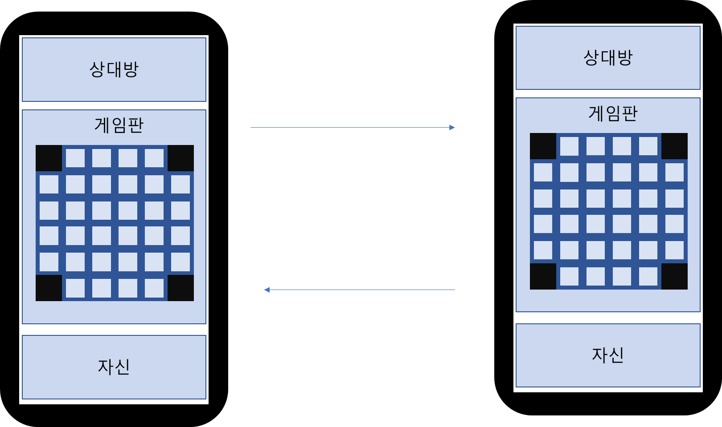

Slide 6
방id | 방 이름 | 비밀번호 | 비밀번호 사용여부 | 현재 참여 인원 | 게임 중 여부
유저id | 생성날짜 | roomid
이동가능:

Slide 7

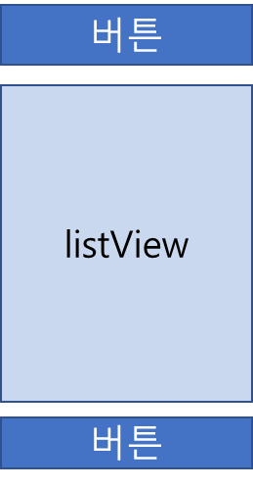

방 생성하기
방 생성
방 이름:
방 목록
비밀번호:
체크
DB에 저장
생 성
버튼
listView
방 이름
1/2
방 이름
2/2
버튼

Slide 8


GHOST
GHOST

